Slide 1
Hygienombudsträff Regionalvård våren 2026
Vårdhygien Jämtland Härjedalen
Välkommen! Vi börjar kl. 14:30
Stäng av din mikrofon så länge
Skriv gärna i chatten var ni arbetar och antal om ni är flera som sitter tillsammans.

Slide 2
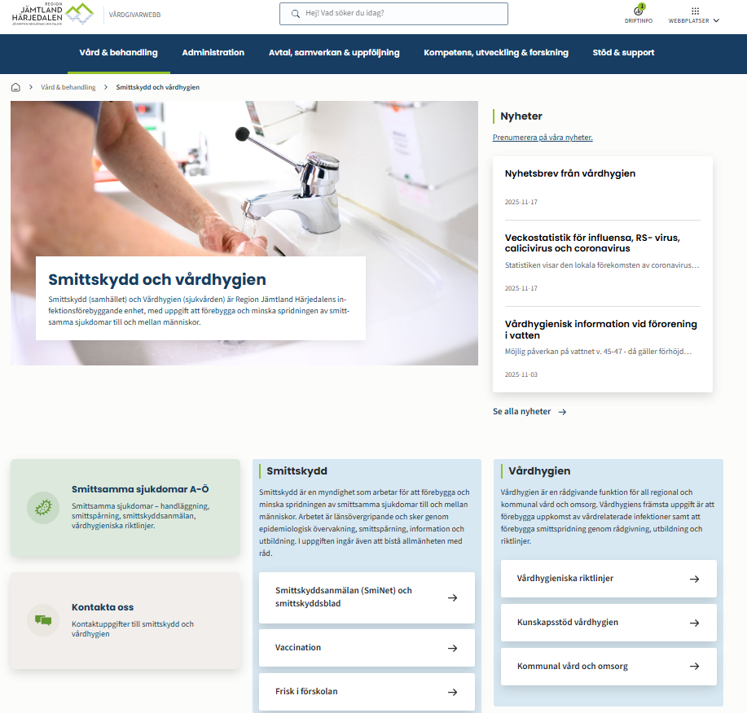
Dagens program
Datum:
17/2
Tid:
kl.14.30-15.30
Agenda:
Gå igenom vårdhygiens hemsida
Uppdragsbeskrivning
Gå igenom årshjulet
VEK
Influensa statestik
BHR – skyddshandskar
Inskickade frågor
Nästa hygienombudsträff
Primärvården slutar
VNS avslutas – städ på vårdavdelning

Slide 3
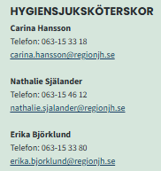
Vårdhygien i Region Jämtland Härjedalen & våra kommuner
För att uppfylla kravet på god hygienisk standard behöver vårdgivaren ha tillgång till vårdhygienisk kompetens./ Socialstyrelsen
En vårdhygienisk enhet består av:
Mikrobiologiskt laboratorium
Hygiensjuksköterskor, 3st heltider
Nathalie Själander, Carina Hansson & Erika Björklund
ST vårdhygienläkare Friedrich Molde & Andreas Eriksson (Infektionsläkare)

Slide 4
Smittskydd och Vårdhygien
Smittskydd - Samhället
Syftet är att motverka att
smitta sprids till eller mellan
människor i samhället.
Verksamheten regleras
enligt Smittskyddslagen.
Smittskydd är en myndighet
som har till uppgift att
organisera, leda, och
planera smittskyddsarbetet i
länet.
Vårdhygien - Vården
Arbetar för att tillsammans med
vårdverksamheten förebygga uppkomsten av smitta/smittspridning och vårdrelaterade infektioner inom hälso- och sjukvården.
Vårdhygien är främst en rådgivande verksamhet.
Det är krav på att alla vårdgivare ska ha tillgång till en vårdhygienisk enhet.

Slide 5
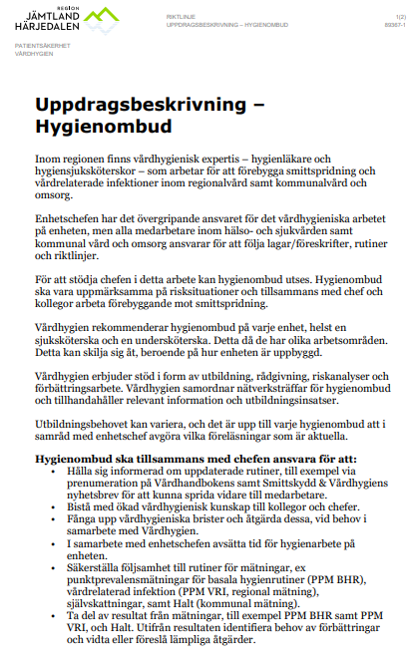
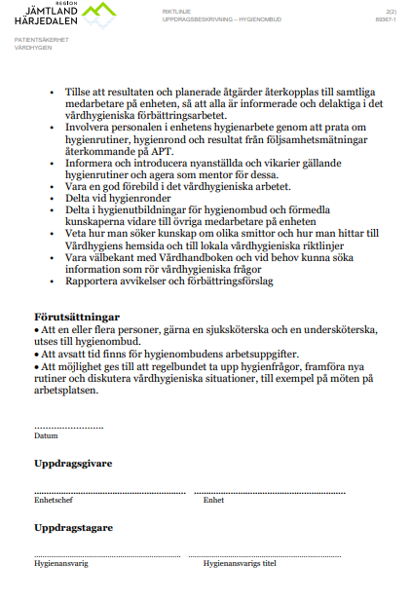
Hygienombud – Uppdragsbeskrivning
Ett samarbete för att förebygga smittspridning och vårdrelaterade infektioner
Vi läser igenom den gemensamt

Slide 6
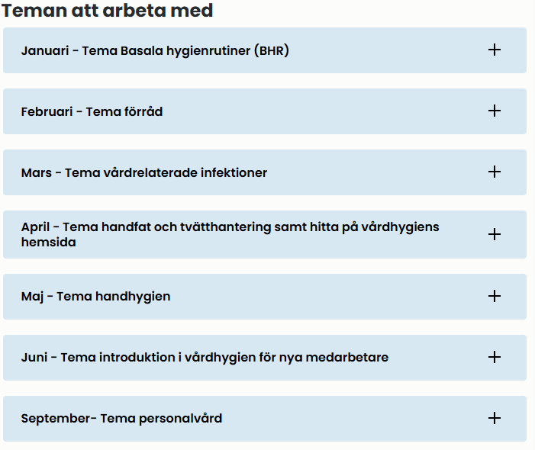
Genomgång av årshjulet
Hygienombud - Strama | Vårdgivarwebb RJH

Slide 7
Vårdhygienisk EgenKontroll för slutenvård och primärvård
Linjechef inom vård och omsorg är skyldig att bedriva systematiskt kvalitetsarbete. ”VEK” är ett verktyg för detta och ska vara en del av ett ledningssystem för systematiskt kvalitetsarbete.
Är ett utmärkt sätt att synliggöra förbättringsområden som driver verksamheten och patientsäkerheten framåt.
Chef ansvarar för genomförandet förslagsvis tillsammans med usk och sjuksköterska tex hygienombud.
EC får en påminnelse om detta via Stratsys kontrollmoment i februari
Fråga gärna din chef om VEKen är gjord eller om du/ni ska vara med och fylla i den.

Slide 8
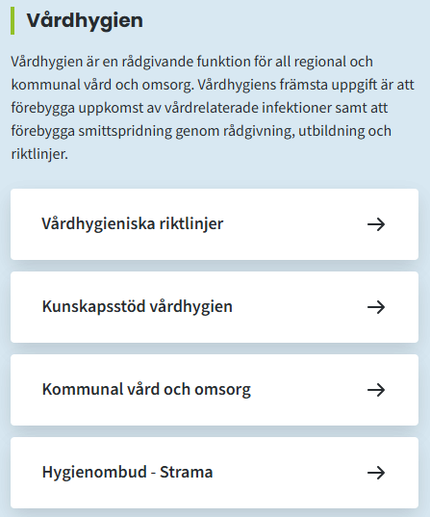
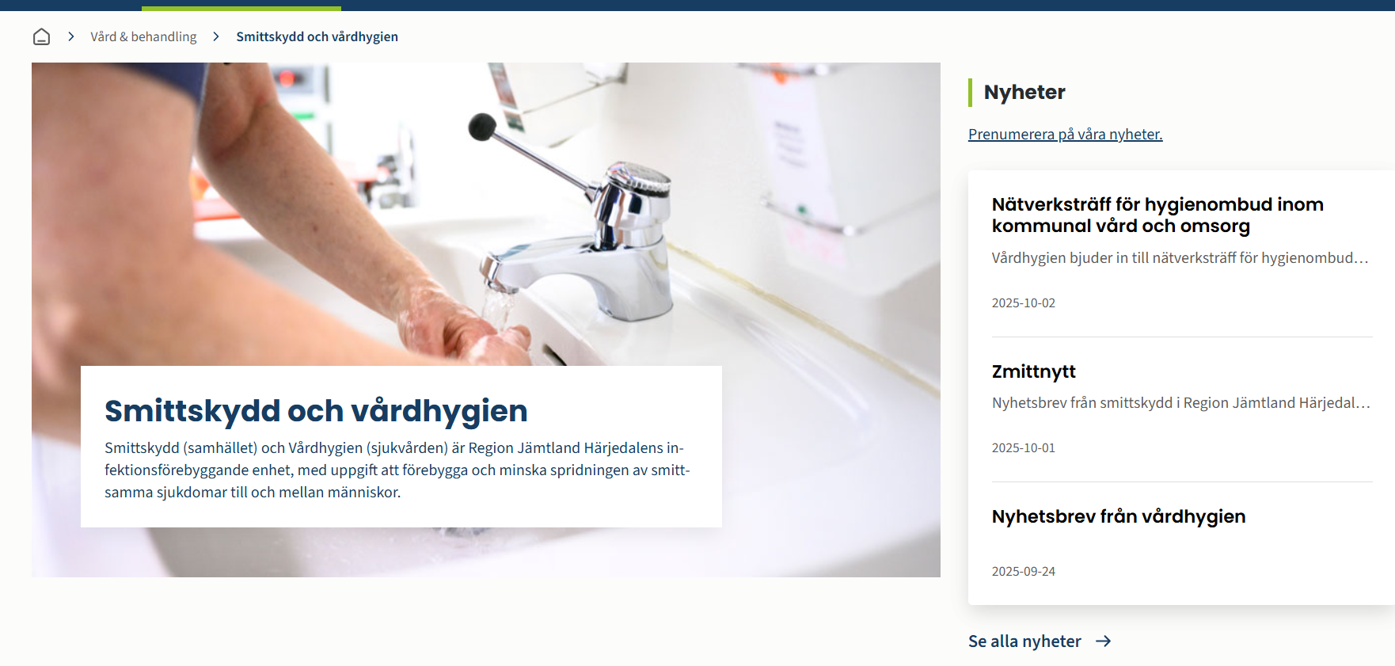
Hitta till Smittskydd & Vårdhygiens hemsida
Klicka HÄR Smittskydd och vårdhygien | Vårdgivarwebb RJH
Googla Vårdhygien region Jämtland Härjedalen

Slide 9
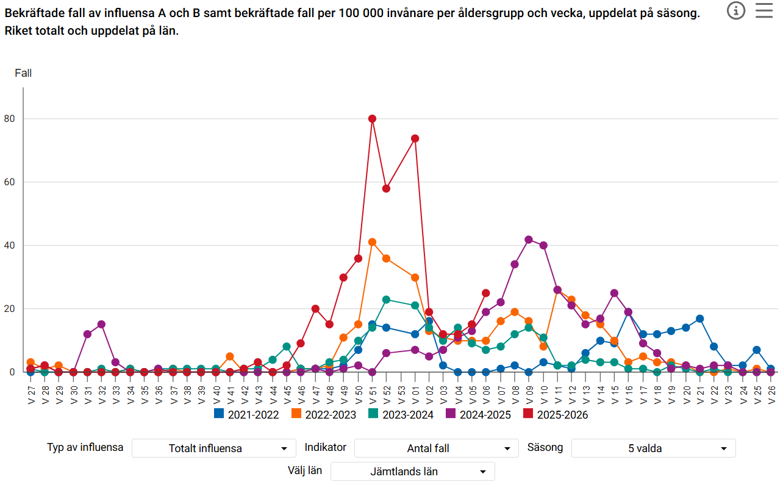
Statistik från influensa säsongen

Slide 10
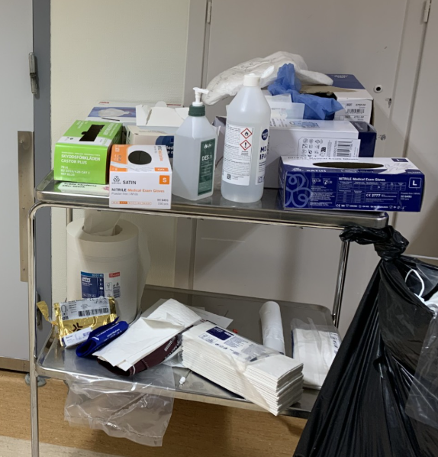
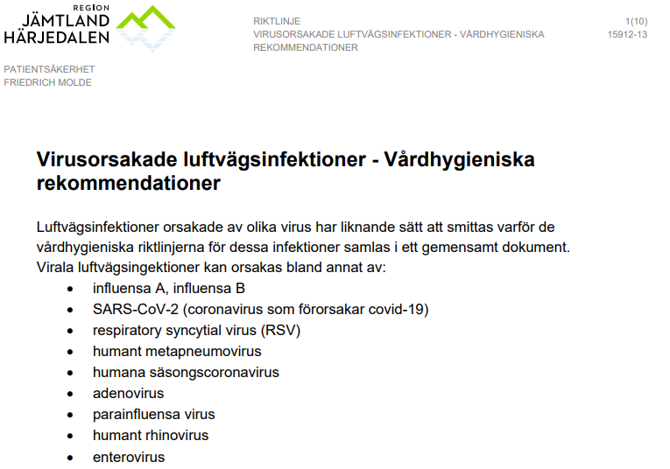
Influensa rutinen
Hur har rutinen gått att följa
- Virusorsakade luftvägsinfektioner-Vårdhygieniska rekommendationer (15912)
Oklarheter?
Personlig skyddsutrustning (56060)
Förvaring av skyddsutrustning?

Slide 11
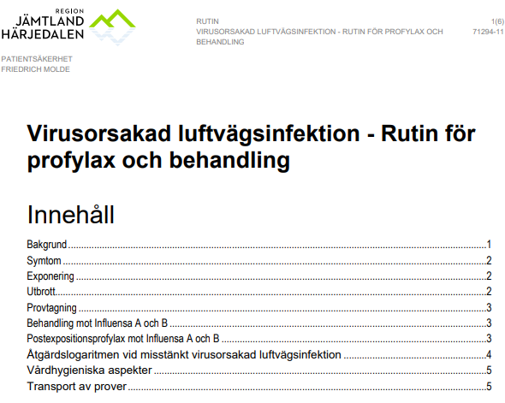
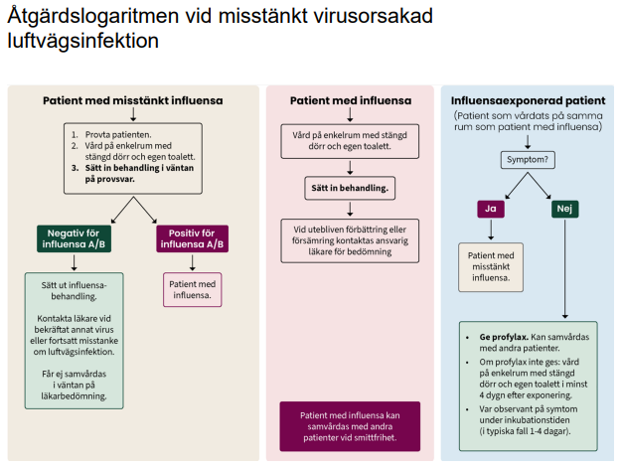
Profylax vid influensa

Slide 12
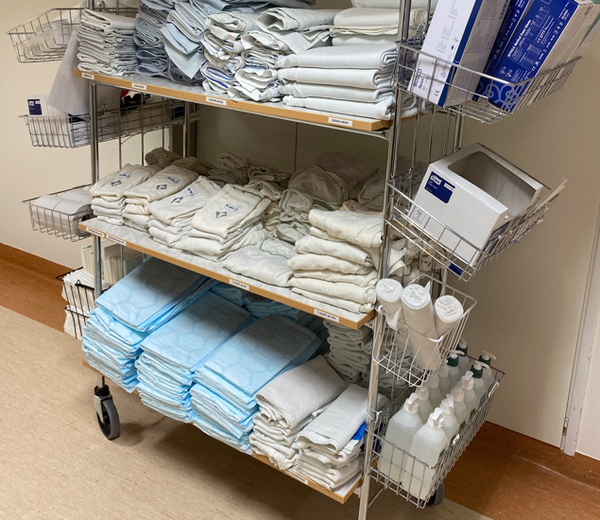
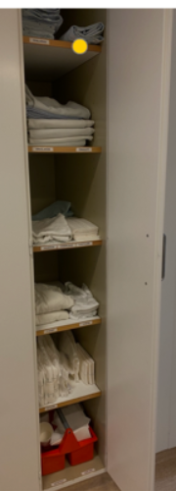
Fråga från verksamheten
Hur mycket bör man ha på påfyllnadsvagnarna och i skåpen?
Hur hanteras vagnarna?

Slide 13
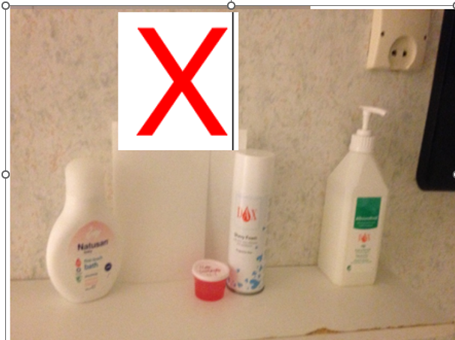
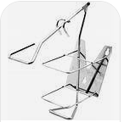
Fråga från verksamheten
Vad får man lämna inne på toaletten när patienten går hem?

Slide 14
Struktur för gemensam plattform
Teamsgrupp för hygienombud? – Finns nu Teamsgrupp: Hygienombud – Strama region
Är 1 timma rimligt? Skriv i chatten för önskemål om tid. - Ja
Alltid välkommen att ringa/maila direkt

Slide 15
Nästa träff
2 ggr/termin? Nästa träff maj
Bra tid 14.30-15.30? – En bra tid
Anordna fysisk träff/workshop? Till hösten? – Vid fysisk träff planera för halvdag
Anmälan till dessa träffar? – Nej, behövs inte.
Vid 3 eller färre deltagare ställs nätverksträffen in.

Slide 16
Kontakt med Vårdhygien
📞 Telefonnummer ✉️ E-postadress
Nathalie Själander 063-154612 nathalie.sjalander@regionjh.se
Carina Hansson 063-153318 carina.hansson@regionjh.se
Erika Björklund 063-153380 erika.bjorklund@regionjh.se
Regionväxel 063-153000 FBL smittskydd.vardhygien@regionjh.se

Slide 17
Vi fortsätter med personalen från sjukhuset
Tack till er andra!

Slide 18
VNService avvecklas 28/2
Regionledningen har tagit ett inriktningsbeslut om att utökad VNS successivt avvecklas till och med 28 februari, med en besparing motsvarande 4,75 mnkr (helår). Avvecklingen omfattar totalt 13 tjänster varav;
* 5 tjänster inom division Kirurgi,
* 5 tjänster inom division Medicin,
* 1 av 2 tjänster på Akuten/IVA och C-OP
* 2 pooltjänster inom Vårdnära Service
Städschema för vårdpersonal/service på vårdavdelning

Slide 19
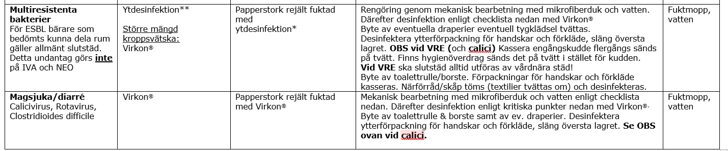
Uppdatering på gång

Slide 20
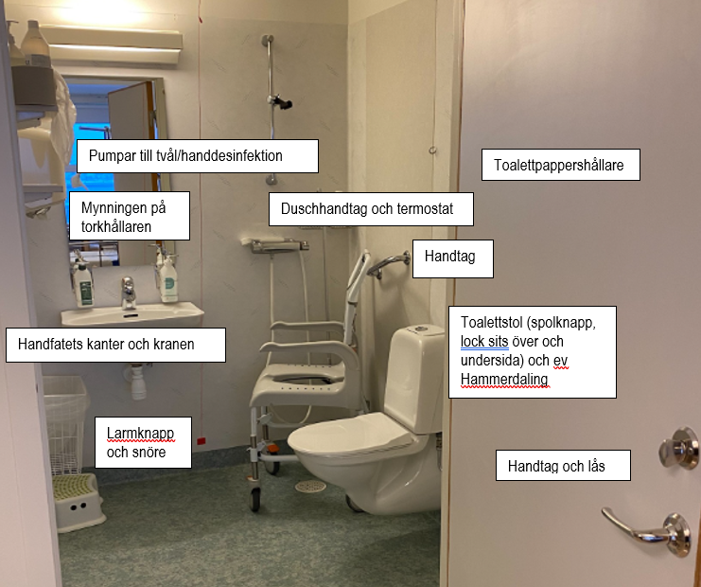
Ytor som ska desinfekteras vid slutstäd

Slide 21
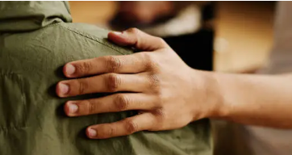
Ni är viktiga – för alla era patienter!

